Slide 1
Federatieve toegangsverlening
Marc de Boer – Product owner

Slide 2
Opdracht en team

Slide 3



Opdracht
Ontwikkel een standaardmethodiek toegangsverlening voor API’s
Biedt aan bij Forum Standaardisatie, GDI/MIDO, GEMMA, NORA en andere relevante fora.

Slide 4






Team FTV
Marc de Boer Product Owner
René Vendrig UX & Visual Design
Gerard Juijn Ontwikkelaar
Michiel Trimpe Architect
Karin Hiralal Communicatie
Maikel Hofman Ontwikkelaar

Slide 5
Probleemstelling

Slide 6
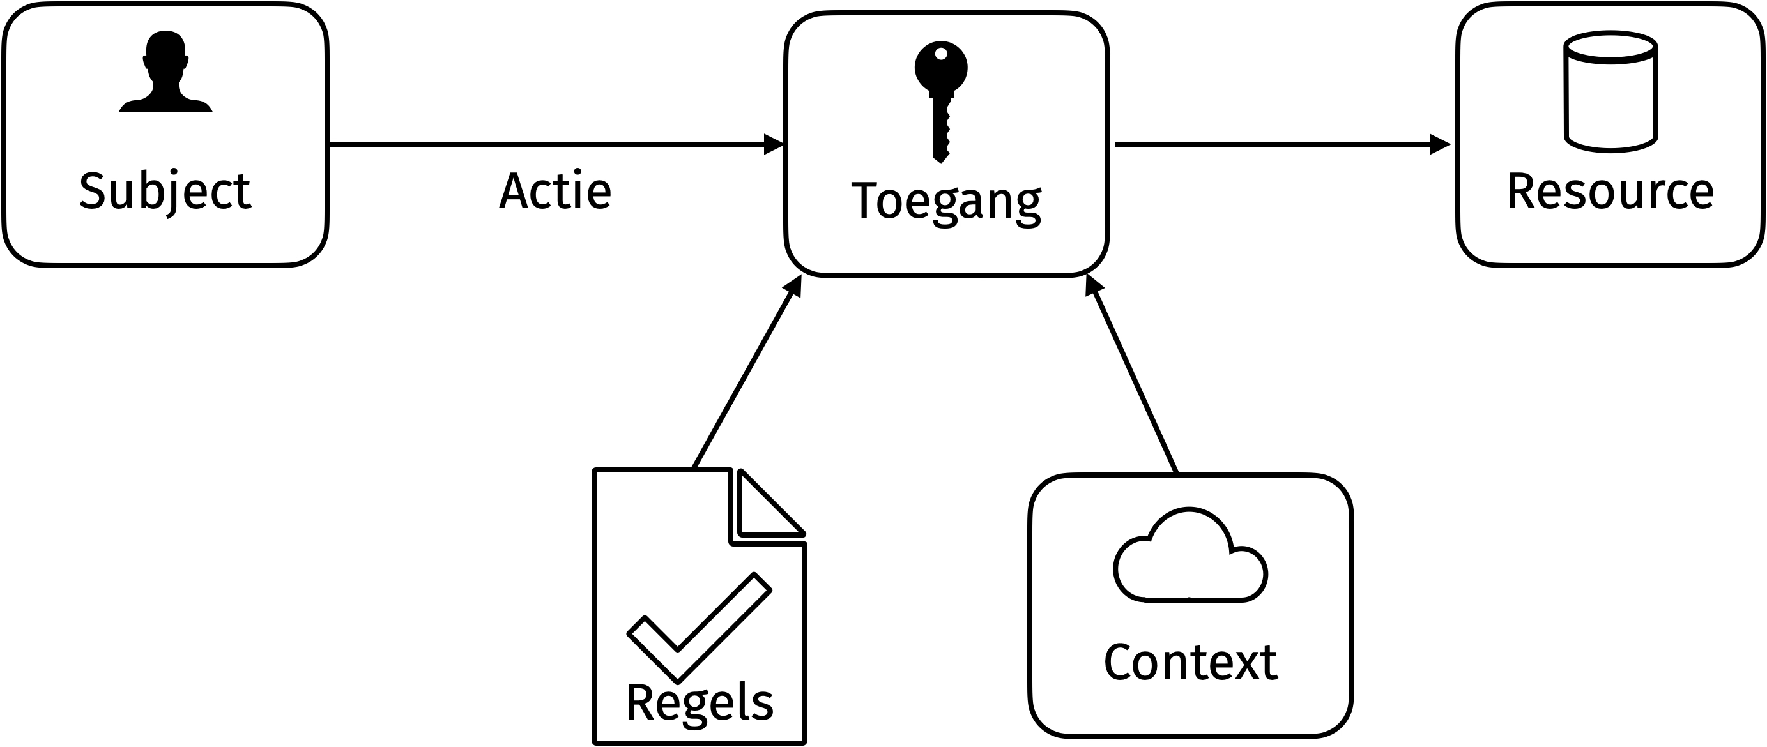
Wat is toegangsverlening?
Een verzoek tot toegang toestaan of afwijzen
Autorisatie komt bovenop identificatie en authenticatie

Slide 7


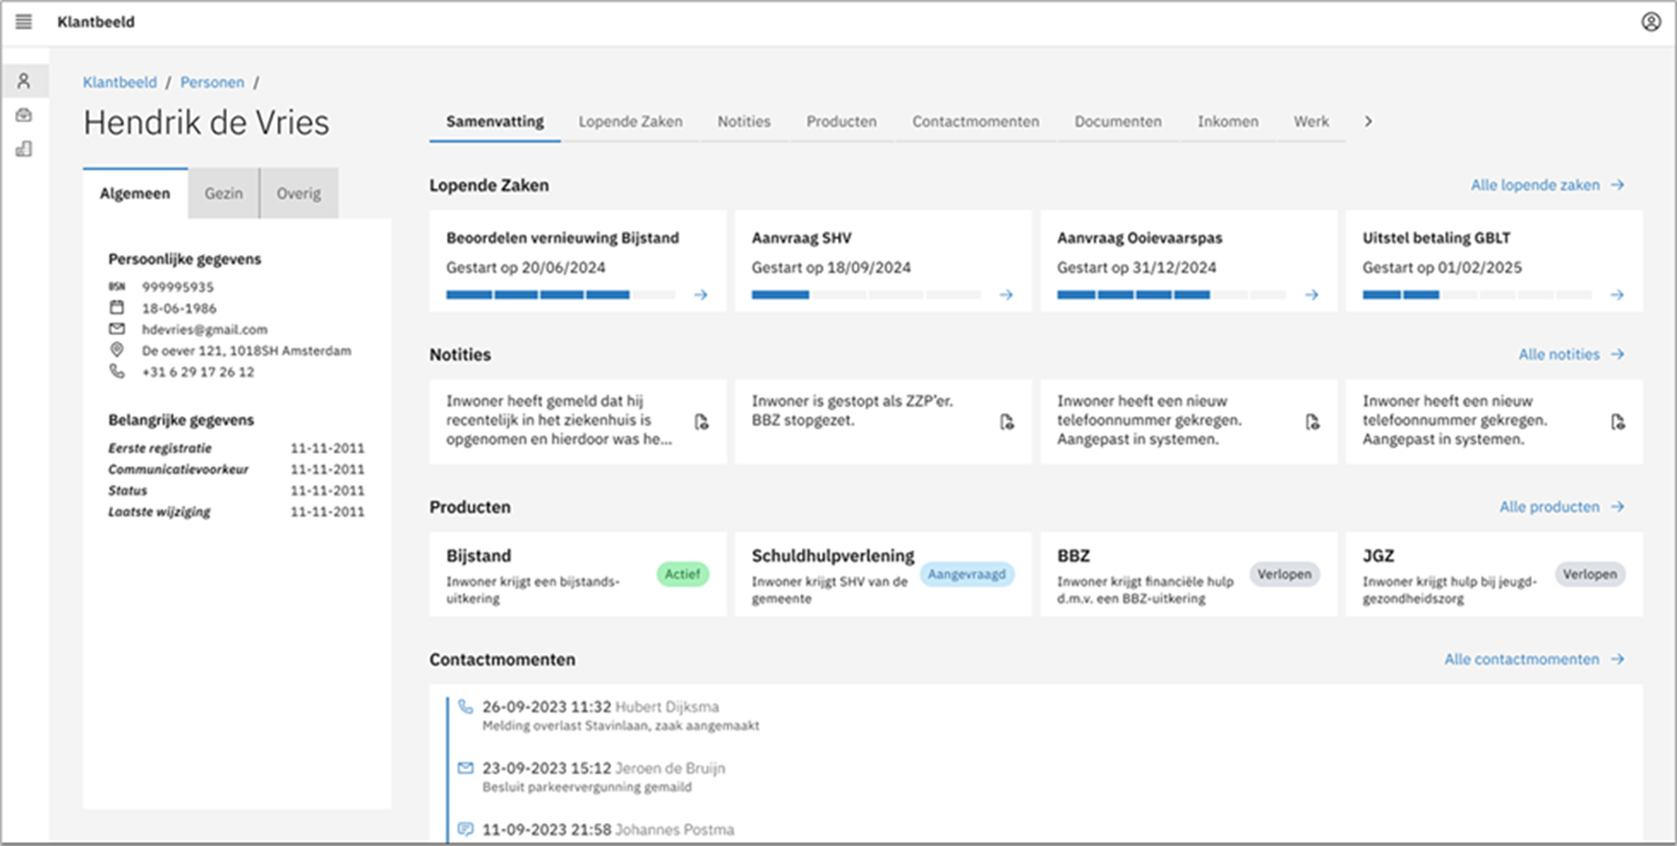
Voorbeeld: integraal klantbeeld Utrecht
Call Center
Behandelaar
Zaak type A t/m Z
Zaak type A, P en Q

Slide 8
Het probleem
Elke applicatie doet autorisatie anders
Traditionele rollen-rechten oplossingen zijn onvoldoende
Gevolgen:
Meer ontwikkelkosten, grote beheerslast en beperkt inzicht
En vooral: beveiligingsrisico’s
Bij schaalvergroting (e.g. FDS) wordt dit probleem exponentieel groter

Slide 9
Positief: doelstellingen
1. Flexibiliteit
2. Schaalbaarheid
3. Traceerbaarheid
4. Leveranciersonafhankelijkheid

Slide 10
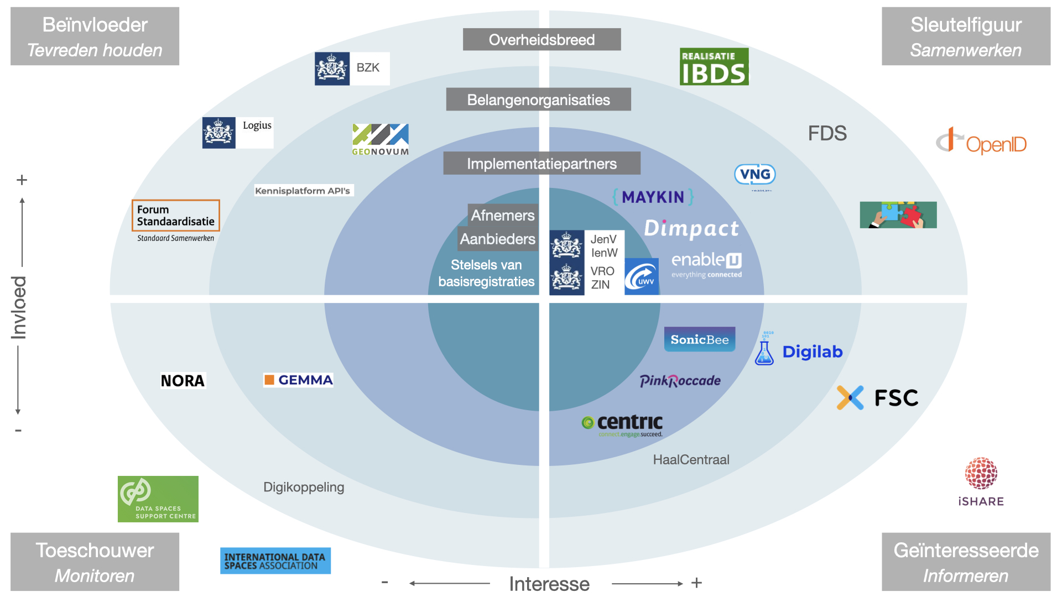

Slide 11
De methodiek
Externalized Authorization Management (EAM)

Slide 12

Externalized Access Management (EAM)

Slide 13

Externalized Access Management (EAM)
Beleid (policies) expliciet maken

Slide 14

Externalized Access Management (EAM)
Beleid (policies) expliciet maken
Policies losmaken van applicaties

Slide 15

Externalized Access Management (EAM)
Beleid (policies) expliciet maken
Policies losmaken van applicaties
Policies naar centraal beheer, handhaving blijft lokaal

Slide 16
Externalized Access Management (EAM)
Beleid (policies) expliciet maken
Policies losmaken van applicaties
Policies naar centraal beheer, handhaving blijft lokaal
De levenscyclus van policies loskoppelen van applicaties

Slide 17
Centraal beheren, lokaal handhaven
Policies zijn code en moeten met evenveel zorg beheerd worden als applicatiecode.

Slide 18
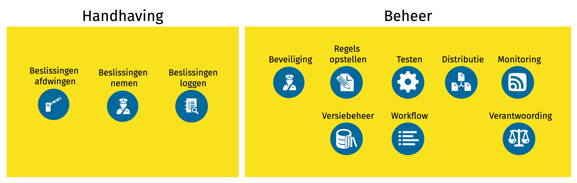
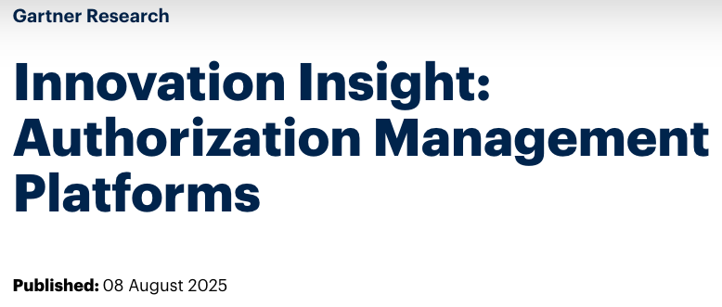
Volwaardig beheer

Slide 19

Zero trust / defense in depth
Toegang wordt gecontroleerd
bij elk verzoek
bij elke stap

Slide 20
Standaardisering

Slide 21
Waarom standaardiseren?
EAM is een methodiek, maar geen standaard
Laat nog teveel vrij om de voordelen te behalen

Slide 22
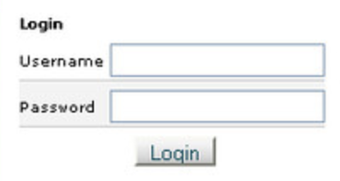
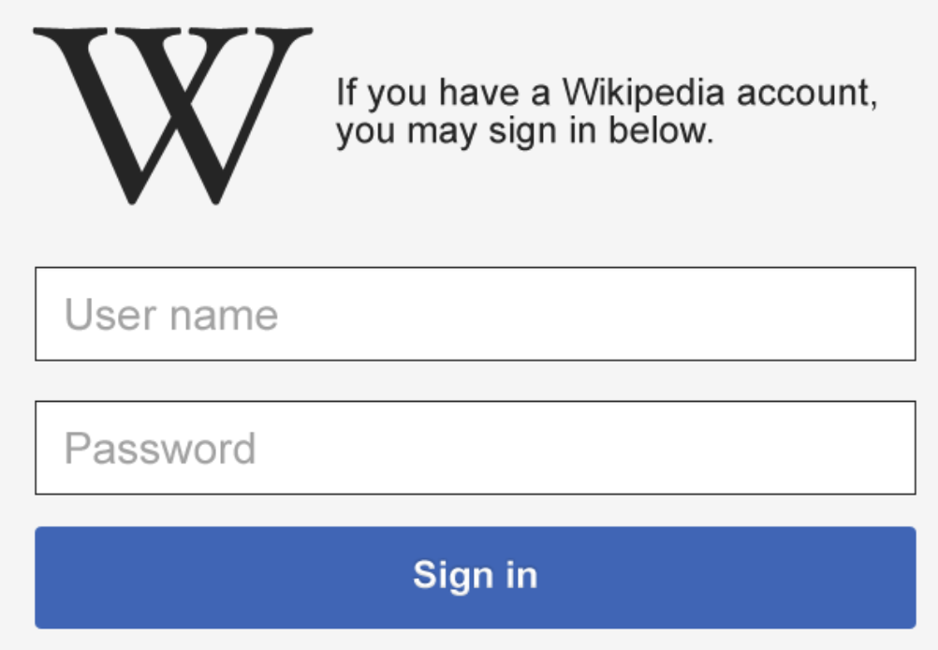
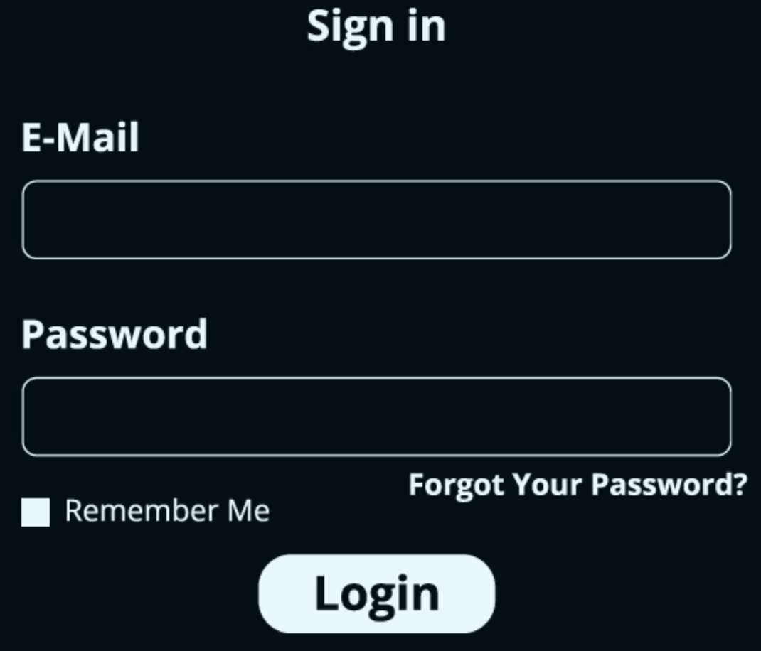
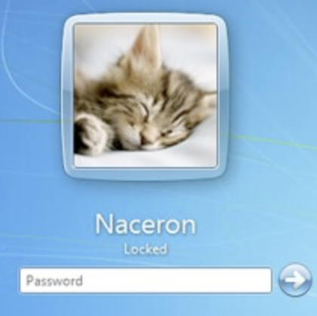
Standaardisatie werkt
Tien jaar geleden authentiseerde elke applicatie op een andere manier

Slide 23
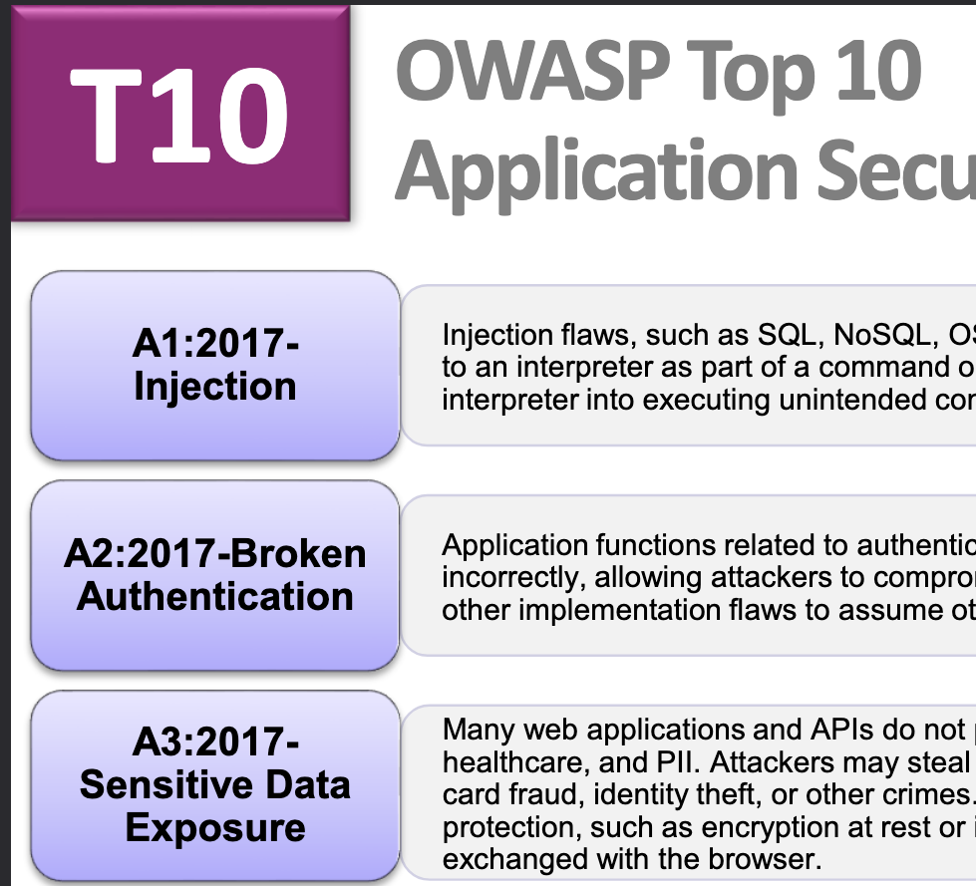

Standaardisatie werkt
Tien jaar geleden authentiseerde elke applicatie op een andere manier
Wat leidde tot #2 in OWASP’17

Slide 24



Standaardisatie werkt
Tien jaar geleden authentiseerde elke applicatie op een andere manier
Wat leidde tot #2 in OWASP’17
Daarna gestandaardiseerd in OAuth, SAML en OpenID Connect

Slide 25
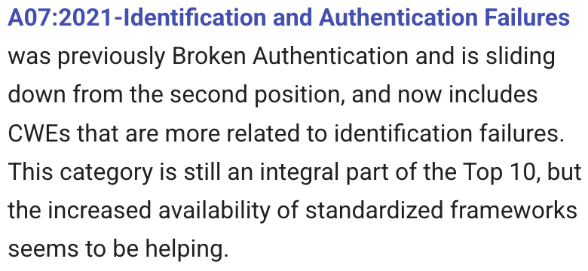
Standaardisatie werkt
Tien jaar geleden authentiseerde elke applicatie op een andere manier
Wat leidde tot #2 in OWASP’17
Daarna gestandaardiseerd in OAuth, SAML en OpenID Connect
Authenticatie is gezakt naar #7 in 2021

Slide 26
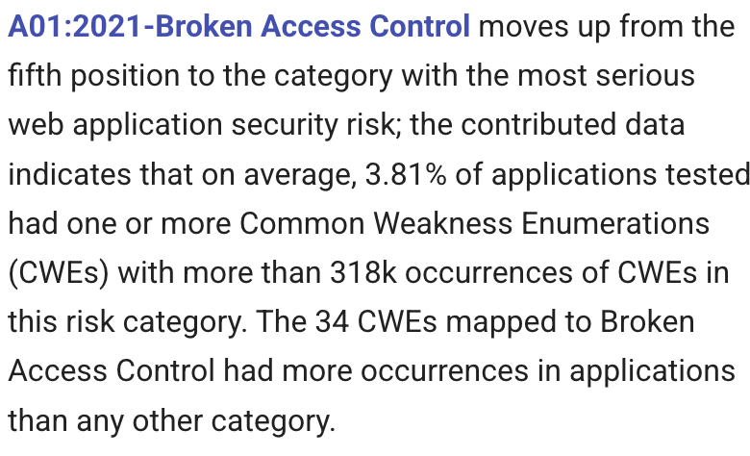
Standaardisatie werkt
Tien jaar geleden authentiseerde elke applicatie op een andere manier
Wat leidde tot #2 in OWASP’17
Daarna gestandaardiseerd in OAuth, SAML en OpenID Connect
Authenticatie is gezakt naar #7 in 2021
Met toegangsverlening als nieuwe #1

Slide 27
Wat standaardiseren?
Toegangsverzoek vraag/antwoord
Logboek toegangsbeslissingen
Register toegangsbeleid

Slide 28

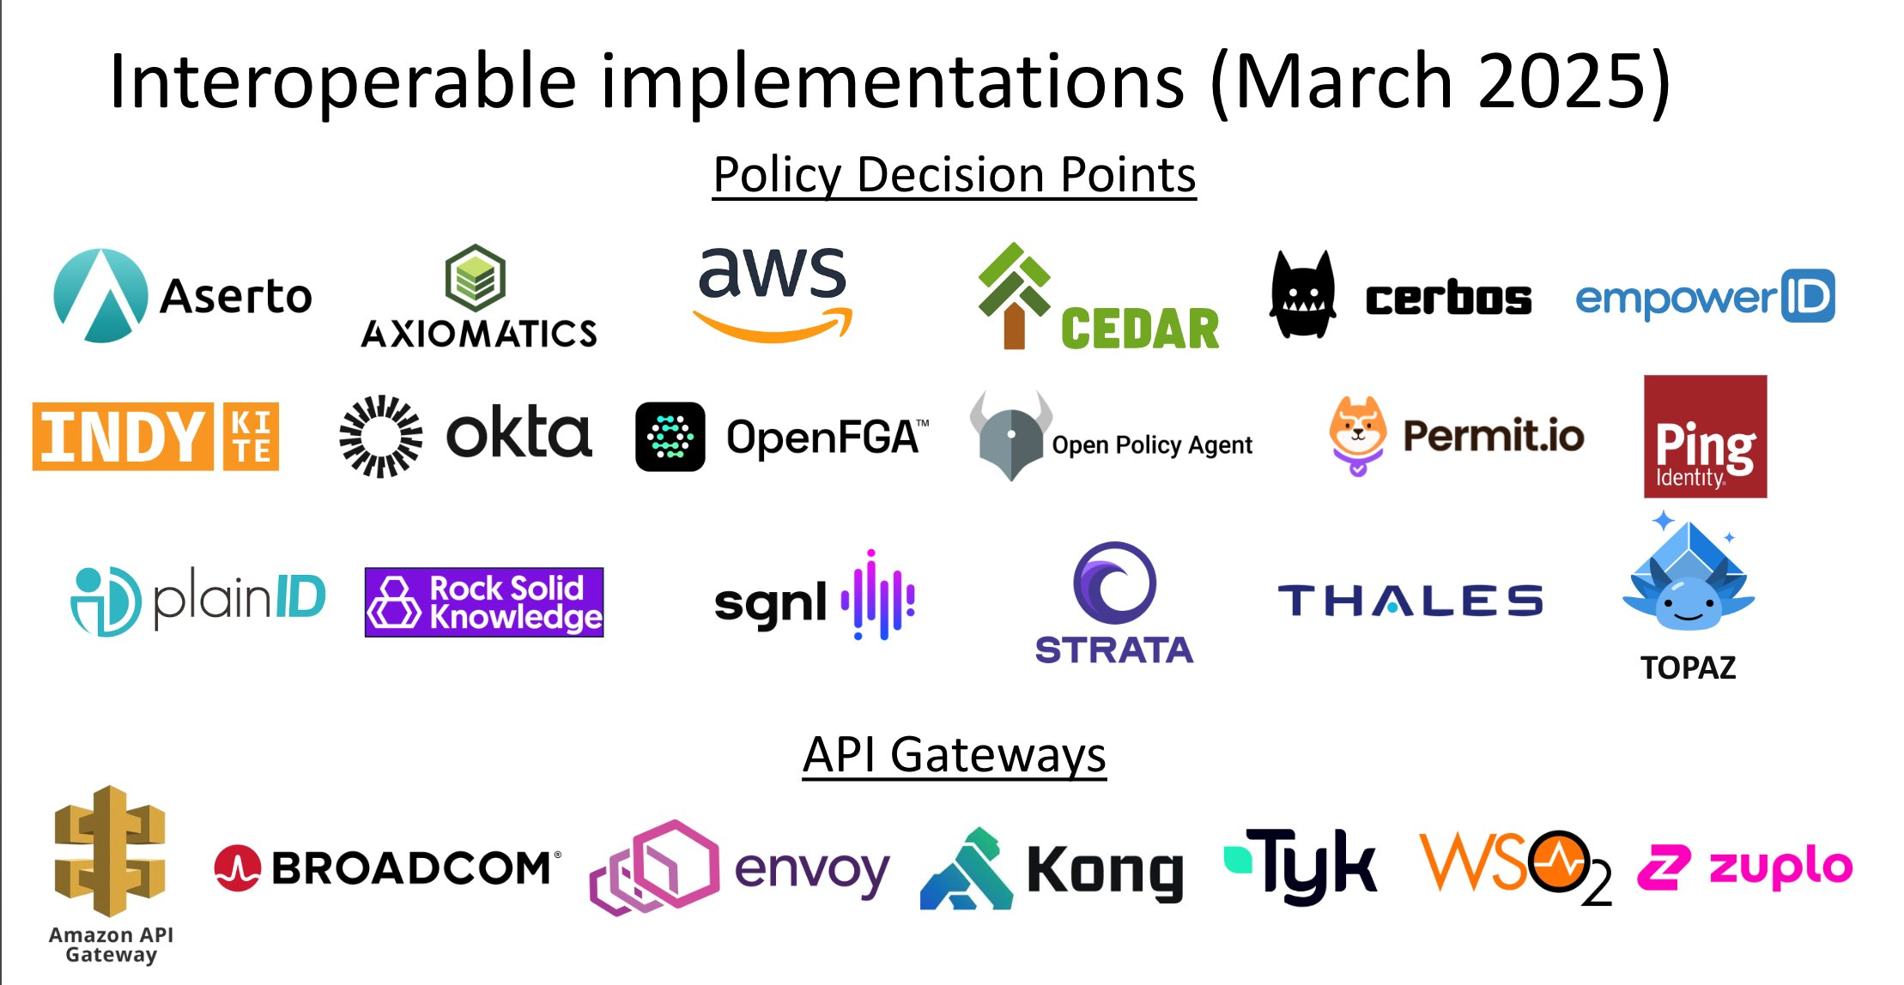
1. Vraag/antwoord: AuthZEN NL Gov
Opgezet vanuit de OpenID Foundation
Ondersteund door de grote leveranciers
NL Gov profiel voor aansluiting met NL informatiemodellen en wetgeving
Versie 1.0 is stabiel en in consultatie; door Gartner als ‘emerging standard’ benoemd

Slide 29
2. Logboek Toegangsbeslissingen
Eigen standaard
Beschrijft wat een logboek moet, mag en niet mag bevatten
Een zusterstandaard van Logboek Dataverwerkingen
Verantwoording binnen en tussen organisaties, niet naar de burger toe

Slide 30
3. Register Toegangsbeleid
Geeft inzicht in toegangsbeleid
Verwijzingen naar het Register van Verwerkingsactiviteiten

Slide 31
Wat niet standaardiseren?
Policytaal
Specifieke software / leveranciers

Slide 32
Status

Slide 33
Status project
AuthZEN NL Gov
Consultatie bij eigen werkgroep afgerond
Per 1 oktober in publieke consultatie
Beheer bij Logius overeengekomen; 31 december compleet
Logboek toegangsbeslissingen
1 maand daarachter
Register toegangsbeleid in concept
Project loopt volgens planning, in tijd en budget

Slide 34
Status project
Pilots:
iWlz
Gemeente Utrecht, integraal klantbeeld
UWV, project MIAMI
OOTS pilot Rijswijk
Doelstellingen bij mogelijke verlenging in 2026:
Begeleiden van pilots
Uitdragen standaard
Ontwikkelen standaard voor Register Toegangsbeleid

Slide 35
Risico’s en maatregelen (1)
Veranderweerstand; “het werkt nu toch ook”
Niet dwingen, maar aanhaken als ‘het niet meer werkt’
EAM en AuthZEN zijn nog jong
Vanuit OpenID verhalen van adoptie en succes ophalen
FDS is nog jong
Geduld
FTV past ook buiten FDS

Slide 36
Risico’s en maatregelen (2)
Concurrentbeleving met standaarden uit data spaces (iSHARE, Twiin, FIHR, …)
FTV (en FDS als geheel) als gemeenschappelijke basis positioneren
Lock-in bij commerciële partijen
Ook hier: niet dwingen, wachten tot behoefte ontstaat
Gelijktijdige initiatieven in Europa (Gaia-X, Simpl en NEN JTC 25)
Deelnemen en meepraten

Slide 37





Dank voor jullie aandacht
Marc de Boer Product owner marc.deboer@vng.nl
vng-realisatie.github.io/ftv/
https://github.com/VNG-Realisatie/ftv https://digilab.overheid.nl/chat/digilab/channels/federatieve-toegangsverlening

